Slide 1

Fuzzing
the
Linkers
Стажер: Николай Кабаненков
Менторы: Марат Ахин, Михаил Беляев

Slide 2
_<number>
Постановка задачи
—
Применить AFL, AFLSmart, AFL++ к популярным линкерам для x86:
  LD
  Gold
  LLD
Выяснить, насколько лучше structure-aware фаззинг по сравнению с фаззингом, ничего не предполагающим о структуре
При structure-aware фаззинге сравнить AFLSmart с собственным кастомным мутатором для AFL++
Сравнить результаты при запуске на одном объектном файле, нескольких объектных файлах и статической библиотеке (ar)
@JetBrains. All rights reserved

Slide 3
_<number>
Что было сделано
—
Фаззилась каждая “конфигурация” из { AFL, AFLSmart, AFL++ } × { Gold, LD, LLD } × { 1 file, ar (static library), splitter } в течение 12 часов, 8 процессов
Кастомный мутатор для AFL++
Модель ELF для AFLSmart для фаззинга нескольких объектных файлов
Скрипты (сохранение логов фаззинга в БД; удаление дубликатов крашей, которые были найдены в разных процессах)
Сплиттер
Патчи для Gold и LLD (о них дальше)
@JetBrains. All rights reserved

Slide 4
_<number>
Проблемы
—
AFL не поддерживает несколько входных файлов
Gold и LLD (но не LD!) создавали огромные файлы:
Баг AFLsmart:
(такого не бывает!)
@JetBrains. All rights reserved

Slide 5
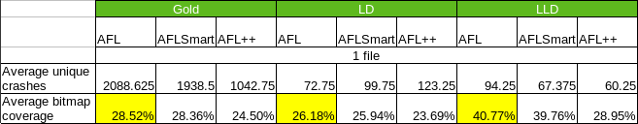
_<number>
Результаты: AFL vs AFLsmart vs AFL++
—
AFL ничего не предполагает о структуре, AFLSmart и AFL++ знают о структуре входных файлов
@JetBrains. All rights reserved

Slide 6
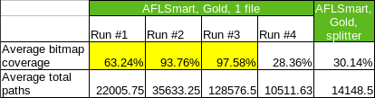
_<number>
Результаты: AFLSmart
—
На 4-ом запуске получились правдоподобные данные:
@JetBrains. All rights reserved

Slide 7

_<number>
Результаты: ar vs splitter
—
Сплиттили входной файл по сигнатуре ELF.
@JetBrains. All rights reserved

Slide 8
_<number>
Что дальше?
—
Зарепортить и/или исправить баги линкеров
Выяснить, что происходит с AFLSmart
Улучшить кастомный мутатор
Попробовать провести аналогичные эксперименты с другими фаззерами (например, libfuzzer из LLVM)
@JetBrains. All rights reserved

Slide 9
_<number>
Ссылки
—
AFL (https://github.com/google/AFL), AFLSmart (https://github.com/aflsmart/aflsmart), AFL++ (https://github.com/AFLplusplus/AFLplusplus)
The Art, Science, and Engineering of Fuzzing: A Survey (https://arxiv.org/pdf/1812.00140.pdf)
The Fuzzing Book (https://www.fuzzingbook.org/)
Непосредственно проект (https://github.com/nikolajsamsonow/ftl)
@JetBrains. All rights reserved

Slide 10

Спасибо за внимание!
Задавайте вопросы
nvkabanenkov@yandex.ru

